Slide 1

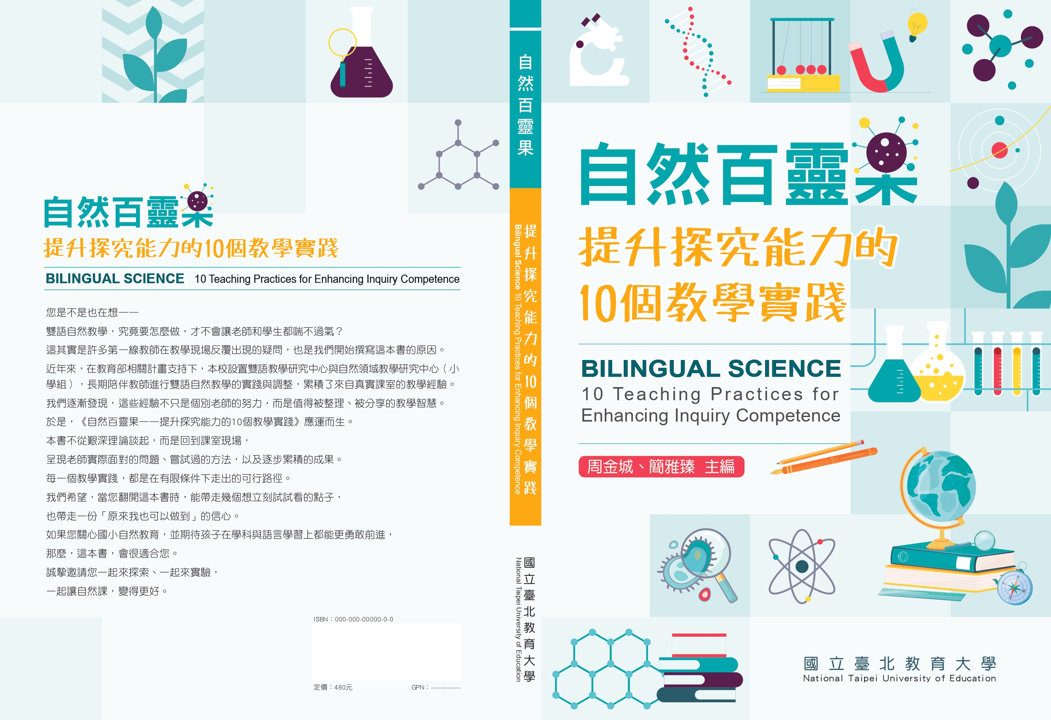

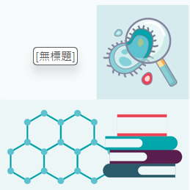
雙語自然概念教學：以「二分法」為例
國立屏東大學師資培育中心
楊志強 教授

Slide 2
目錄
壹、教學動機與理論基礎
貳、雙語自然的教學設計
參、課堂活動詳述
肆、語言策略與教具
伍、課堂教學心得及反思
陸、參考文獻
柒、附錄

Slide 3


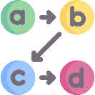

壹、 教學動機與理論基礎
Trowbridge & Bybee(1996)
「二分法分類」是發展學生科學過程技能的關鍵方法
學生在分類活動可培養相關能力
觀察能力
比較能力
邏輯推理能力
科學推理與歸納能力
分類(classification)是自然科學中的核心科學過程技能之一(science process skills)。

Slide 4
壹、 教學動機與理論基礎
雙重理論基礎
強調「以語言促進科學理解，以科學情境帶動語言使用」
CLIL(Content and Language Integrated Learning)
5E 探究學習環(5EInquiry-Based Learning)
學科語言標記(language markers)
協助學生在科學分類推理時使用正確的語言邏輯框架
“either...or...”
“If...then...”
學生可透過句型“If it lays eggs, then it is a bird”進行推理說明
達到CLIL 所強調的「語言為內容服務、內容促進語言」的整合效果(Coyle et al., 2010)。

Slide 5
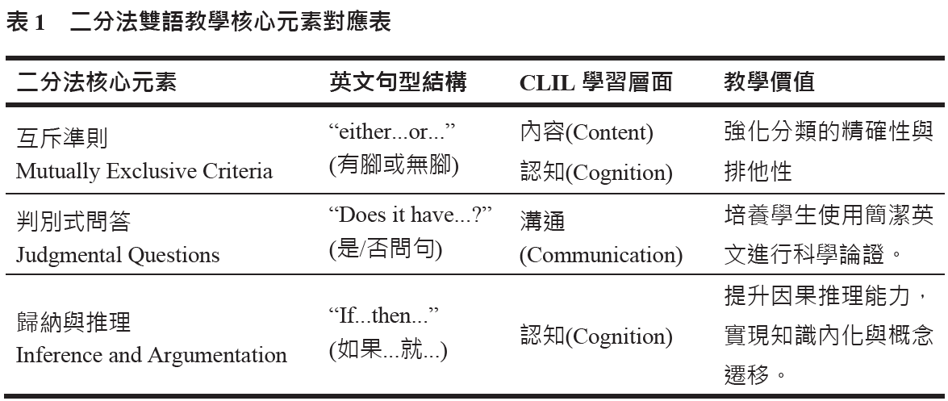
壹、 教學動機與理論基礎
透過圖像化特徵表與Yes/No 判準句型框架進行嚴謹的提問引導，強化「分類準則需互斥且具體」的科學論證精神，有效預防與導正迷思。

Slide 6
壹、 教學動機與理論基礎
CLIL 的核心
教師提供學習
策略與鷹架
學生收穫
語言支援
學科語言鷹架
科學概念
(二分法的意涵)
外語能力
(使用合適的句型)
5E 探究模式
句型鷹架
詞彙表
圖示組織與表達框架
在CLIL 與探究式科學學習情境中，語言不僅是溝通媒介，更是學生建構科學概念、進行推論與參與討論的核心工具。

Slide 7
貳、 雙語自然的教學設計
CLIL 的應用體現於以下二個主要層面
內容與認知整合
溝通整合
學習的重點是「二分法」的原理
必須找到一個明確的標準，將一個群體劃分成互斥的兩類(用「是或否」、「有或沒有」分類)
強化學生的推理與論證能力
運用圖示化的分類架構，能有效提升學生進行層次性分類
在小組活動中，鼓勵學生使用簡易英文句型進行問答與解釋
例如：“Does it have wings?” 或“It lays eggs.”
活化了學生的學習動機，更促使他們在實際溝通情境中運用科學語言

Slide 8
貳、 雙語自然的教學設計
主要教學目標：
科學核心概念的理解
雙語自然課中：語言是溝通工具
多模態的方式(multiple modalities)進行溝通
Lee et al. (2019)指出：
在科學內容設計上應該注意要使所有學習者都可以有機會嘗試解釋自然世界中的現象，也要讓這些學習者都可以投入。
科學實踐內涵
跨科概念理解
學科領域核心概念的學習等向度的學習
手勢
圖片
符號
圖表
口語和文本
科學課程的學習重點在於科學概念而不是英文知識，但是語言是溝通及傳遞訊息的基本工具，如何在兩者取得平衡，考驗著教學者及學習者的各項基礎能力。

Slide 9
參、 課堂活動詳述
教學流程設計：5E 探究學習環(5E Learning Cycle)
由美國生物科學課程研究中心(Bio-logical Sciences Curriculum Study, BSCS)於1987 年基於科學探究取向所發展出來的教學模式，強調學習過程的探究式學習。
核心理念是「與其教給學生知識本身，不如教他們發現知識的過程」。
投入(Engage)
引起學生的好奇心並連結其先備知識
鼓勵學生評估自己的理解與能力，
也提供教師評估學生學習進展的機會
評量(Evaluate)
探索(Explore)
提供學生共同的活動基礎，讓他們從中發現新概念、促進概念改變
精緻化(Elaborate)
解釋(Explain)
引導學生專注於投入和探索階段的特定面向，讓他們有機會展示對概念的理解
挑戰並延伸學生的概念理解與技能

Slide 10
參、 課堂活動詳述
教學流程設計：
屏東市某國小五年級自然科課程
實施對象為共有29 位學生
分組合作學習模式，每組5 至6 人
依學習效能異質性混合編組
課堂教材為自然科學課本改編
教學設計(教案)包含學習目標、重點概念、關鍵詞彙、學習單

Slide 11
肆、 語言策略與教具
實現「以語促學、以學促語」的教學目標
以下分別說明本單元於5E 探究學習環中的語言策略與教具運用
一、Engage(投入階段)
語言策略
教師以動物圖片或短影片引發學生好奇心，並引導學生運用簡易英語句型進行猜測與討論。
透過視覺刺激及問答互動，學生能在真實情境中接觸目標語言，降低英語焦慮。
此階段教師提供句型提示單(sentence frames)與中英對照關鍵詞(如wings 翅膀、scales 鱗片、fur 毛皮)，協助學生表達初步想法，介紹wings 翅膀、hoof 蹄等關鍵詞時，除了原有字卡之外，搭配動作/手勢，做為多模態支援。
教具運用
雙語詞彙圖卡：呈現常見動物中英名稱及特徵，輔助學生理解問題內容。

Slide 12
肆、 語言策略與教具
二、Explore(探索階段)
語言策略
學生分組觀察多張動物圖片或實體模型，並以雙語觀察表記錄特徵。教師使用鷹架式語言支持(scaffolding)， 提供半完成句(如“It can ___.” “It has ___.”)協助學生表達。
此階段強調語言的功能性使用，讓學生透過觀察、討論、紀錄等活動，以自然語境使用英語。
教具運用
使用平板提供學生依動物特徵進行分類及記錄
動物模型與圖片組：提供實體或圖像刺激，強化觀察與討論。

Slide 13
肆、 語言策略與教具
三、Explain(解釋階段)
語言策略
學生依據觀察結果進行小組歸納與說明，老師協助學生建立成二分的分類標準，並嘗試以英文完整陳述分類依據。
教師引導學生使用科學句型結構(If…then…,either…or…) ，協助他們進行推理與論證。教師在黑板上示範句型重組與擴展，幫助學生進行語言輸出練習。
教具運用
使用PPT 提示句型結構，使用模型或圖片強化觀察與討論分類規則。

Slide 14
肆、 語言策略與教具
四、Elaborate(精緻化階段)
語言策略
學生進一步運用dichotomous key(二分法)進行分類練習，嘗試以英語撰寫或口述判斷依據。
教師提供二分法系統(分類樹狀圖式)， 讓學生了解分類系統結構及特性，並提供「錯誤示例」與「對比示例」讓學生參考。
教師鼓勵學生運用前一階段學到的句型，擴展應用於新情境中，例如比較兩種不同動物或說明歸類理由。
教具運用
二分法系統(分類樹狀圖式)：協助學生建構推理。

Slide 15
肆、 語言策略與教具
五、Evaluate(評量階段)
語言策略
教師引導學生回顧學習過程，並以簡易英文撰寫反思句。提供句型卡片協助學生以正向語言表達學習心得或困難。此階段同時進行語言與概念的雙重評量，檢核學生是否能以英語清楚表達分類原理。
本單元的語言策略與教具設計，貫徹CLIL 理念中「內容、溝通、認知、文化」(4Cs Framework)的精神，透過鷹架式語言支持與多模態教具，協助學生在真實情境中使用英語進行科學探究。
從觀課與學生學習單分析可見，學生能逐漸熟悉科學句型與關鍵詞彙，並在小組合作中提升溝通與表達信心。
教具運用
二分法學習單(Dichotomous Key)提供分類樹狀圖式學習單及句型填寫空格，協助學生建構推理。

Slide 16
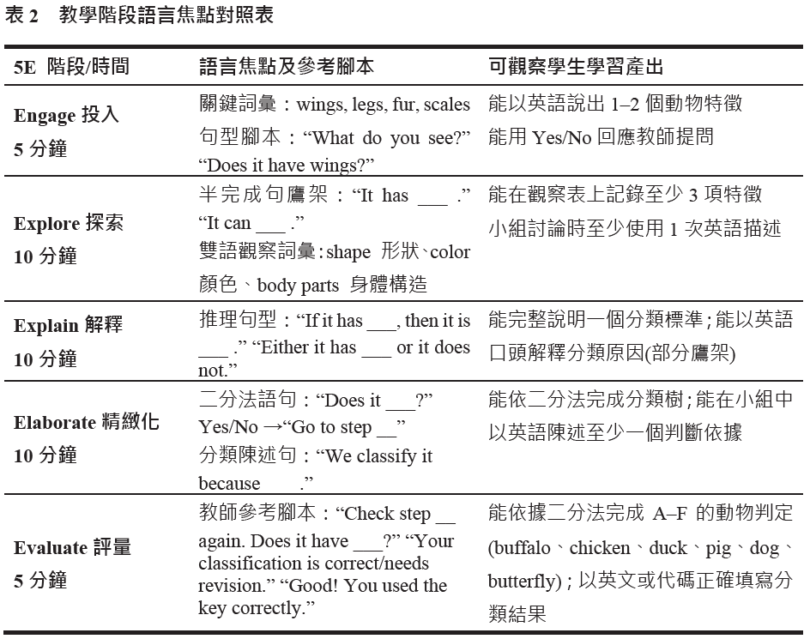
肆、 語言策略與教具
5E 探究歷程中的語言策略設計，使學生在操作與表達中實現知識內化與語言遷移，達成雙語自然教學的核心目標。

Slide 17
伍、 課堂教學心得及反思
教學者設計了學習單協助學生進行分類，並運用教學軟體提升學習趣味，採用5E 探究式教學流程，引導學生主動觀察與討論，培養其分類與思考能力。
教學過後，教學者深刻感受到學生在英文程度上的差異性極大，如何拿捏英文使用的深淺與比重，確實考驗教師的經驗與教學技巧。
這次雙語教學經驗讓教學者重新省思自身對英文的掌握，以及在課堂中使用雙語的策略與技巧。不論是單字的正確應用，還是句子結構的引導，都仍有進一步精進的空間。
未來教學者希望能更細緻地調整語言難度，兼顧學生的理解力與參與度，使雙語教學更有效、更自然地融入科學課程中。

Slide 18
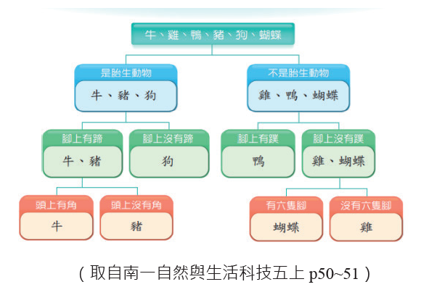
伍、 課堂教學心得及反思
在進行學習單的二分法練習時，需事前提醒學生二分法就是分成兩類，有些規則不能讓原來的群組再分為兩類，分類時要注意能否平均分配，否則無法依照樹狀結構平均分配到最後的分類空格之中。
課本的六種動物(牛、雞、鴨、豬、狗、蝶，課本原標準如左圖)：

Slide 19
伍、 課堂教學心得及反思
在進行學習單的二分法練習時，需事前提醒學生二分法就是分成兩類，有些規則不能讓原來的群組再分為兩類，分類時要注意能否平均分配，否則無法依照樹狀結構平均分配到最後的分類空格之中。
提供相關的常見偏誤類型供參：
一、可能分成二類以上
分類標準：「四隻腳、二隻腳」
偏誤情況：蝴蝶有六隻腳
修訂標準：「四隻腳、不是四隻腳」
二、第一次無法平均分類
分類標準：「是否有角」、「是否有尾巴」、「是否二隻腳」
偏誤情況：無法平均分類，導致無法進行第二層分類
修訂標準：「有無翅膀、是否卵生、是否四隻腳」」
三、爭議性分類
分類標準：「能不能吃」
偏誤情況：狗是否能食用？被誰食用？(蝴蝶可能被青蛙捕食)
修訂標準：引導討論與說明。

Slide 20
伍、 課堂教學心得及反思
1
課程中英文使用的頻率仍有提升空間
可嘗試增加英文使用的比例，甚至規劃全英文授課的部分情境，讓課堂更貼近語言沉浸式學習環境
2
了解學生的中英文程度
教學演示時間有限，教學者無法深入掌握學生背景
3
語言不是負擔，而是理解科學的橋樑
教師必須有意識地設計語言鷹架與學習情境，嘗試以「圖像輔助＋語言重複」的方式進行教學
4
明確界定課堂中語言與內容的目標
例如學會使用“either...or...”句型進行分類推理，學生更能理解學習重點
5
學生的基本能力與參與動機
為提升學生對雙語科學課的投入，未來可嘗試結合科技使用及生活情境，使學生更親近雙語自然學習

Slide 21
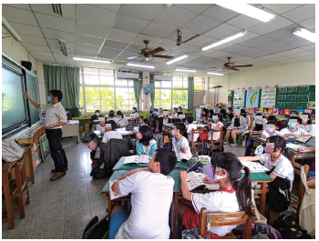
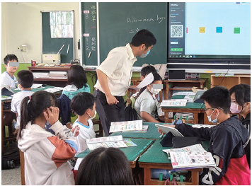
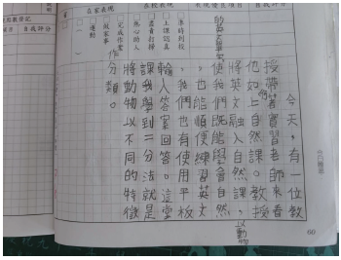
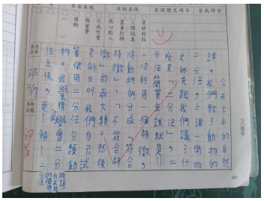
伍、 課堂教學心得及反思
教師使用電子白板說明二分法的分類法則
學生使用平板進行討論及分類活動
學生文字回饋(一)
學生文字回饋(二)

Slide 22
陸、 參考文獻
侯雅文、林政逸(2021)。我國中小學實施 CLIL 教學模式現況，問題與解決策略。臺灣教育評論月刊，10(6)。118-124。
鄒文莉(2018)。CLIL 教案撰寫和跨領域教師協作。載於鄒文莉、高實玫(主編)，CLIL 教學資源書：探索學科內容與語言整合教學 (頁21-38)。臺北市：書林。
Bybee, R. W. (1997). Achieving scientific literacy: From purposes to practices. Portsmouth, NH:Heinemann.
Coyle, D., Hood, P., & Marsh, D. (2010). CLIL: Content and language integrated learning. Cambridge:Cambridge University Press.
Fang, Z. (2006). The language demands of science reading in middle school. International Journal of Science Education, 28(5), 491-520. https://doi.org/10.1080/09500690500338947
Koyunlu Unlu, Z., & Dokme, I.(2022). A systematic review of 5E model in science education: proposing a skill-based STEM instructional model within the 21-st century skills. International Journal of Science Education, 44(13), 2110-2130.https://doi.org/10.1080/09500693.2022.2114031.
Lee, O., Llosa, L., Grapin, S., Haas, A., & Goggins, M. (2019). Science and language integration with English learners: A conceptual framework guiding instructional materials development. Science Education, 103(2), 317-337.https://doi.org/10.1002/sce.21498.
Rahmawati, F., Achdiani, Y., & Maharani, S. (2021). Improving students’ learning outcomes using 5E learning cycle model. ASEAN Journal of Science and Engineering Education,1(2), 97-100. https://doi.org/10.17509/ajsee.v1i2.33389.
Snow, C. E. (2010). Academic language and the challenge of reading for learning about science. Science, 328(5977), 450-452. https://doi.org/10.1126/science.1182597.

Slide 23
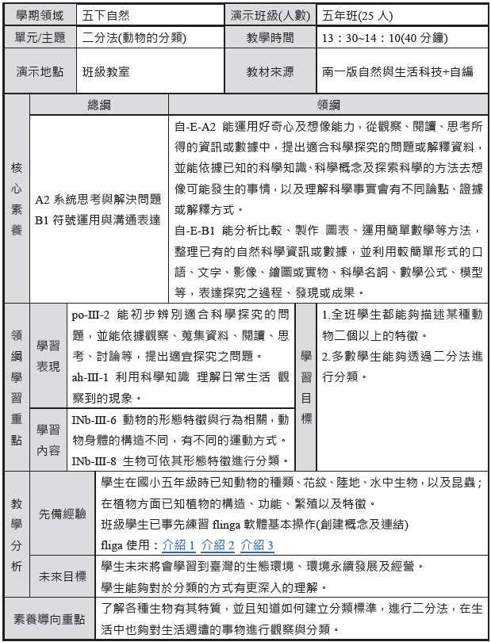
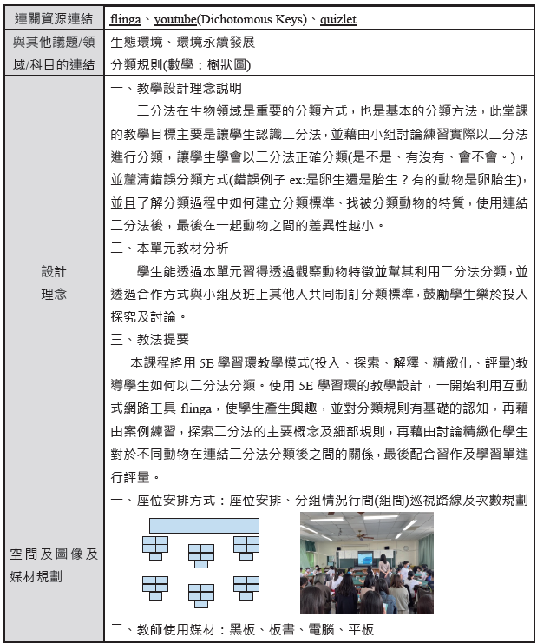
柒、 附錄-教學設計/教案

Slide 24
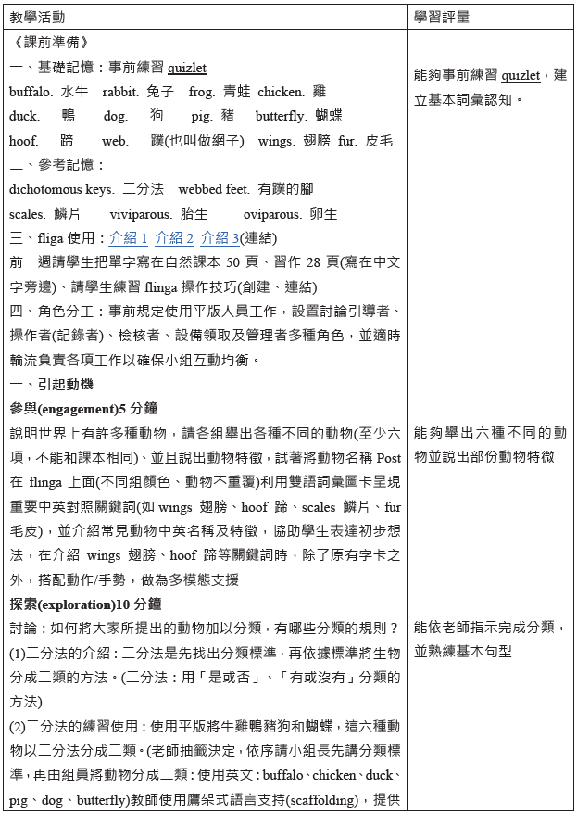
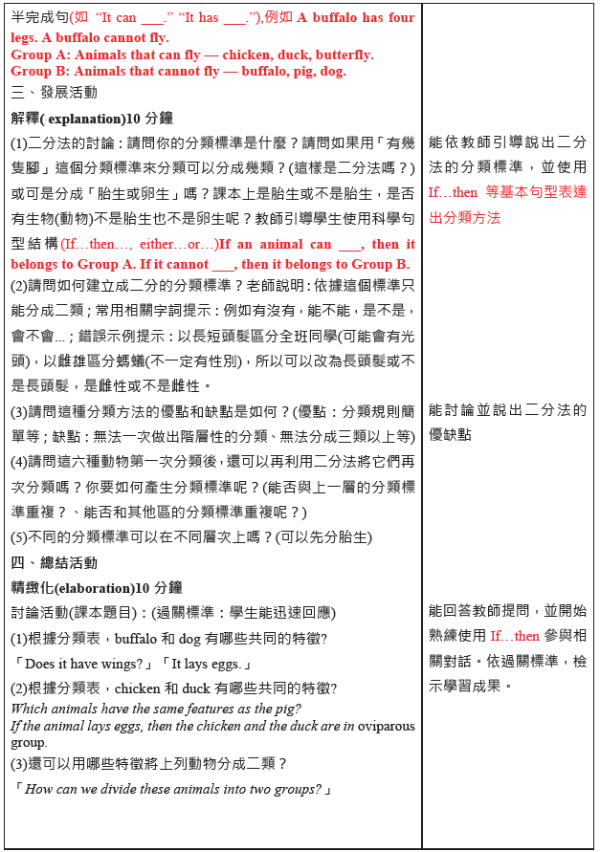
柒、 附錄-教學設計/教案

Slide 25
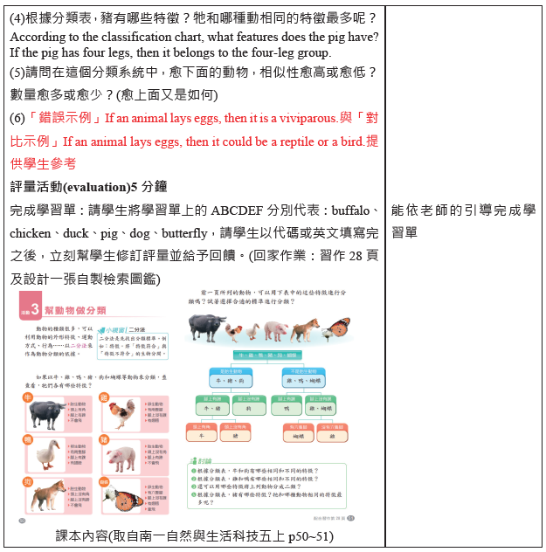
柒、 附錄-教學設計/教案

Slide 26
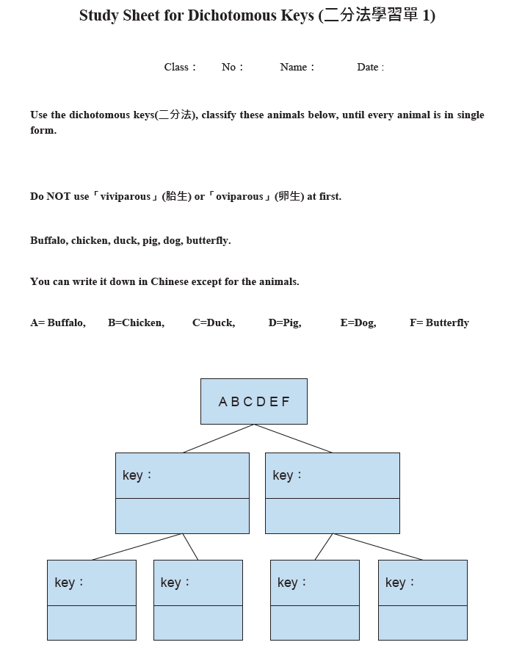
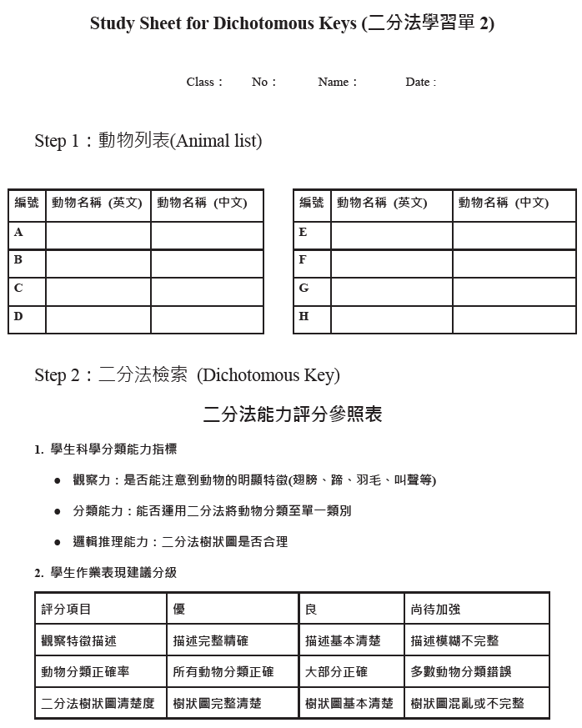
柒、 附錄-學習單

Slide 27



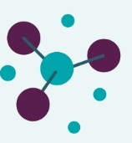
敬請指教

